Slide 1
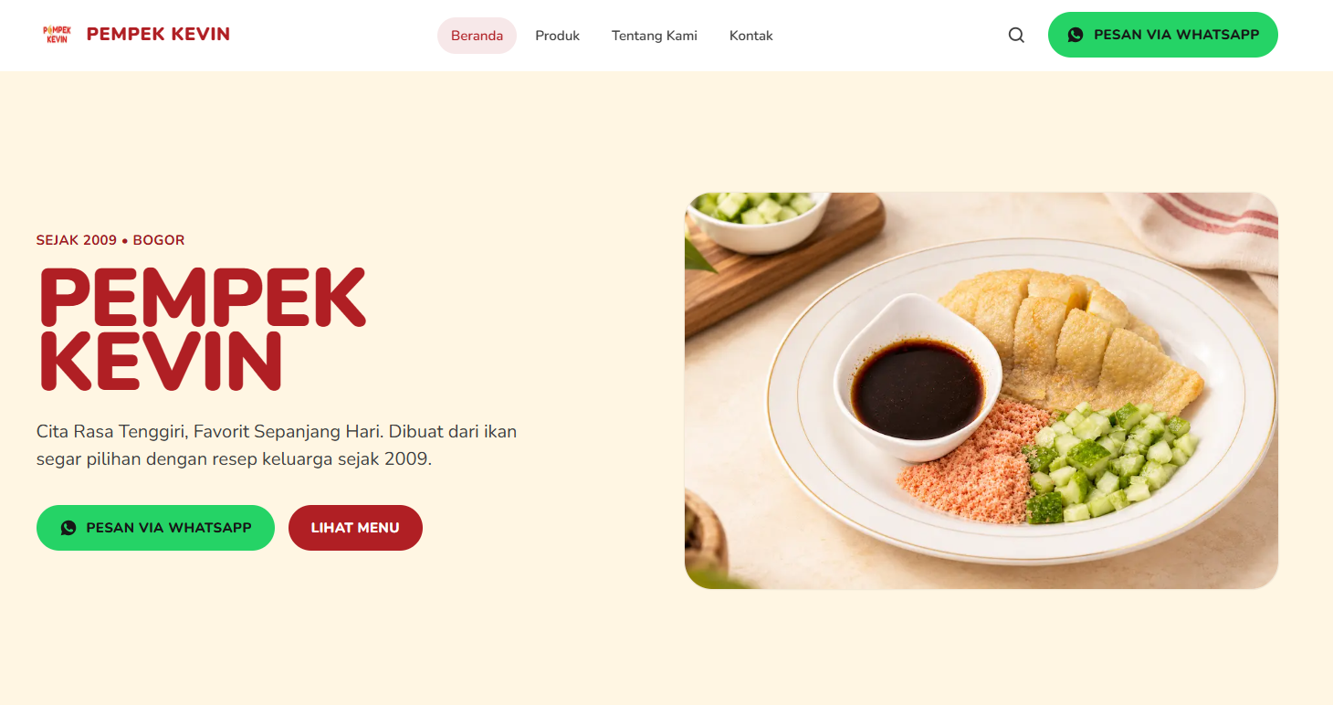

PROYEK MULTIMEDIA (1-1)
Pengembangan Aset Grafis Website Katalog Pempek Kevin
Analisis kebutuhan, produksi, dan pengumpulan aset grafis.
Teknologi Rekayasa Multimedia · Semester V · Tahun Akademik 2026/2027 · Pertemuan 4
Dosen pengampu: Khadijah, S.Kom., M.Kom.
Nama anggota Kelompok:
- Muhammad Kevin Ramadhan
- Arfan Ghifari
- Fachri Fadillah Shulhan
- Hayyan Kallam
BINGKAI FOTO HERO 4:3
MASUKKAN FOTO DI SINI

Slide 2
01 · ANALISIS KEBUTUHAN
Aset Grafis
Fungsi aset grafis: membangun identitas merek, memperjelas informasi produk, mendukung navigasi, memperkuat promosi, dan meningkatkan pengalaman pengguna.
Kategori Aset | Jenis Aset · Fungsi · Prioritas
Identitas visual | Logo, palet warna, tipografi · Menjaga konsistensi merek · Prioritas: Tinggi
Fotografi | Foto hero, foto produk, foto proses produksi · Menampilkan produk dan proses secara meyakinkan · Prioritas: Tinggi
Ikon UI | Pencarian, navigasi, WhatsApp, Instagram, TikTok, lokasi, jam operasional · Memperjelas interaksi dan informasi layanan · Prioritas: Tinggi
Ilustrasi | Blob pattern dan elemen dekoratif makanan · Mendukung suasana visual brand · Prioritas: Sedang
Grafis pendukung | Favicon, Open Graph, banner, thumbnail kategori · Mendukung distribusi dan pengenalan halaman · Prioritas: Sedang
Video Profil | Memperkenalkan Identitas Brand, Kualitas Produk, dan proses pembuatan Pempek Kevin · Prioritas: Tinggi

Slide 3
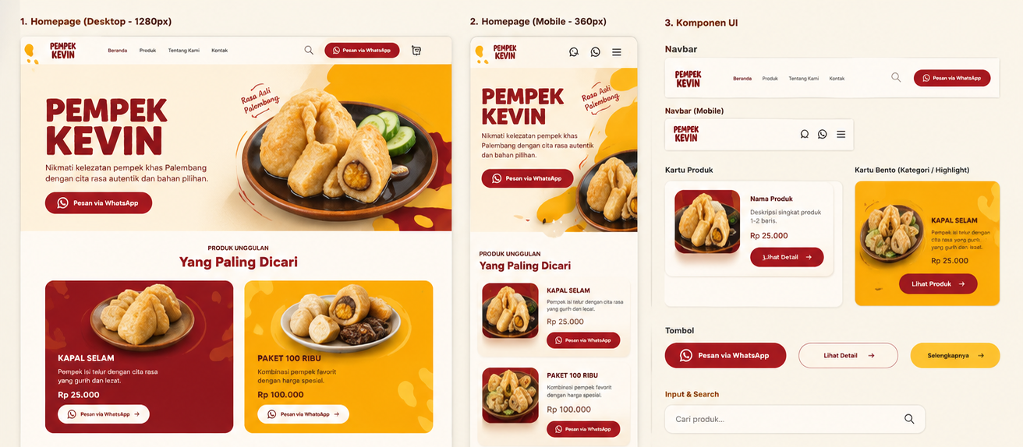
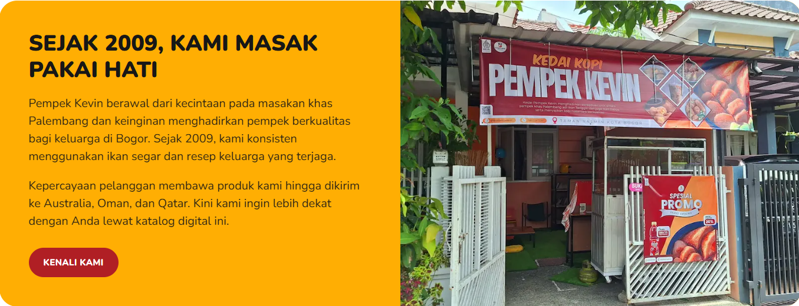
02 · SISTEM VISUAL
Sistem visual menyatukan produk, antarmuka, dan brand
Palet brand: mustard #FFAE03 · merah #B01F24 · merah gelap #9F1C21 · putih · krem #FFF6E3.
Tipografi: Nunito untuk teks utama dan Quicksand untuk aksen atau hierarki, jika tersedia; gunakan sans-serif terdekat bila tidak tersedia.
Heading
Tombol
MOCKUP WIREFRAME WEBSITE
VISUALISASI DESAIN, BUKAN BUKTI ASET FINAL
Body text untuk informasi katalog.
CTA, kontak, dan aksi pengguna.
BINGKAI SCREENSHOT 1:1
Kartu produk
Pencarian
MASUKKAN SCREENSHOT DESAIN ATAU PREVIEW WEBSITE DI SINI
Foto, nama, dan informasi produk.
Kolom pencarian dan navigasi.
Berikut salah satu Gambar Kartu Produk dari katalog ini

Slide 4
03 · INVENTARISASI
Inventaris awal memisahkan aset siap, belum terbukti, dan belum diproduksi
No. | Nama Aset | Kategori | Format/Spesifikasi | Status | Keterangan
1 | Palet warna brand | Identitas visual | HEX | Selesai | Ditetapkan dalam arahan desain
2 | Tipografi Nunito dan Quicksand | Tipografi | Font family | Selesai | Ditetapkan; ketersediaan font perlu dicek
3 | Referensi layout website | Panduan desain | Referensi layout | Selesai | Ditetapkan sebagai panduan desain
4 | Logo Pempek Kevin | Identitas brand | File logo | Perlu Verifikasi | Bukti file belum tersedia
5 | deco-cuka.png | Grafis pendukung | Ikon web | Belum Diproduksi | Belum ada bukti produksi
6 | hero-foto.jpg | Grafis digital | 1200 × 800 px | Sudah terpasang, namun belum Final | Belum ada bukti produksi
7 | deco-mentimun.png | Grafis Pendukung | 300x300 px | Belum Diproduksi | Belum ada bukti produksi

Slide 5
04 · INVENTARISASI
Inventaris awal memisahkan aset siap, belum terbukti, dan belum diproduksi
8 | foto-tentang.jpg | Fotografi | Cut-out | Belum Dikumpulkan | Belum ada bukti file
9 | Foto produk | Fotografi | Foto katalog | Selesai | Belum ada bukti file
10 | Foto produk unggulan untuk kartu bento | Fotografi | Foto katalog | Belum Dikumpulkan | Belum ada bukti file
11 | cta-kiri.png | Ikon web | Thumbnail web | Belum Diproduksi | Belum ada bukti produksi
12 | Foto dapur, pemilik, proses produksi, dan pengiriman | Fotografi | Dokumentasi | Belum Dikumpulkan | Belum ada bukti file
13 | cta-kanan.png | Ikon web | Cut-out | Belum Dikumpulkan | Sumber dan file belum ditentukan
14 | Blob pattern | Ilustrasi | Pattern digital | Belum Diproduksi | Belum ada bukti produksi
15 | Banner CTA | Grafis promosi | Banner web | Belum Diproduksi | Belum ada bukti produksi
16 | Konten Video Profil | Grafis promosi | Video Profil | Belum Diproduksi | Belum ada bukti produksi

Slide 6
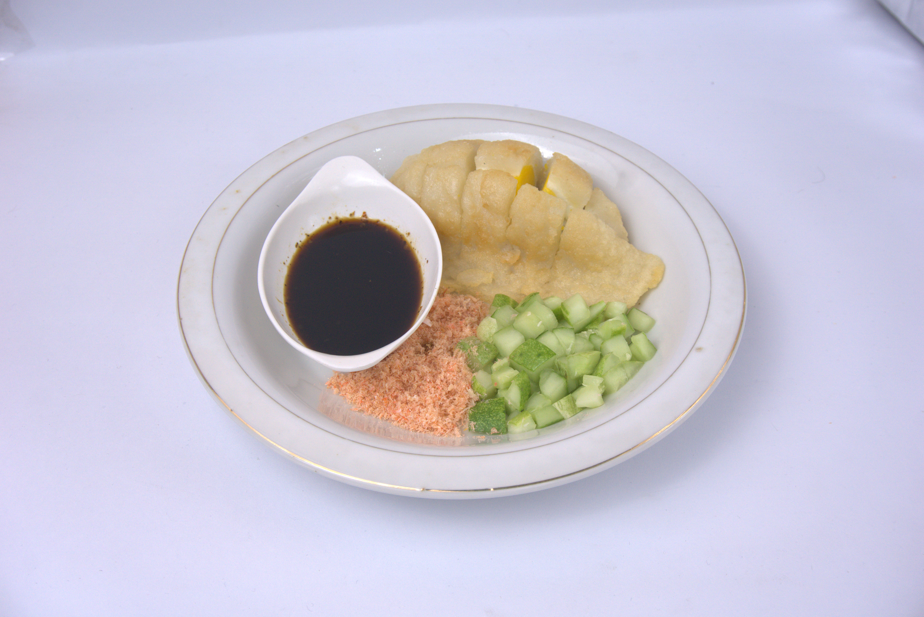
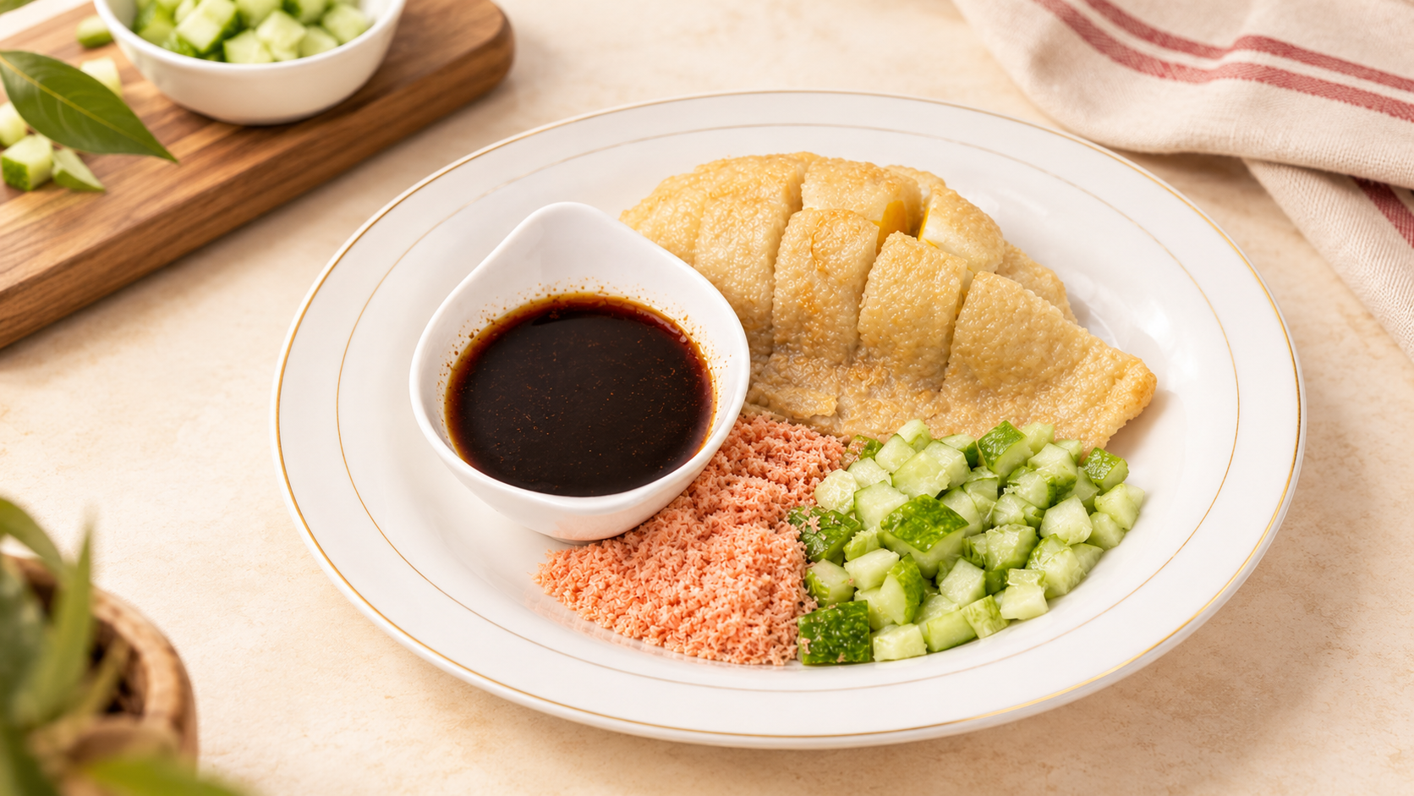
05 · DOKUMENTASI PRODUKSI
Dokumentasi produksi
menjadi bukti
pengembangan aset
Isi halaman dengan dokumentasi aktual dari proses pengembangan yang disesuaikan dengan kebutuhan website katalog.
BINGKAI FOTO 1
BINGKAI FOTO 2
FOTO PRODUK
SEBELUM EDITING
FOTO SETELAH
BACKGROUND
REMOVAL / CUT-OUT
DSC04466.jpg/19Okt26
DSC04466.jpg/19Okt26

Slide 7
06 · KONTROL PROGRES
Progres ditentukan oleh bukti, bukan perkiraan persentase
Timeline: Analisis Kebutuhan → Persiapan Desain → Produksi Aset → Pengumpulan dan Verifikasi → Integrasi ke Website
Komponen | Status | Bukti · Langkah Selanjutnya
Pedoman warna dan tipografi | Selesai | Arahan desain tersedia · Terapkan secara konsisten
Logo dan favicon | Perlu Verifikasi | Bukti file belum tersedia · Kumpulkan dan verifikasi file
Foto hero | Belum Final | Sudah ada File nya namun editing belum optimal
Foto produk | Selesai | Sudah ada Produksi dari foto Produk
Ikon SVG | Belum Dimulai | Sumber belum ditentukan · Tentukan sumber dan lisensi
Komponen | Status | Bukti · Langkah Selanjutnya
Ilustrasi dekoratif | Belum Dimulai | Belum ada bukti produksi · Buat blob pattern dan elemen makanan
Pengumpulan aset eksternal | Belum Dimulai | Sumber belum ditentukan · Kumpulkan aset sesuai lisensi
Dokumentasi lisensi | Belum Dimulai | Bukti lisensi belum tersedia · Simpan URL, atribusi, dan screenshot
Optimasi aset untuk website | Belum Dimulai | Belum ada bukti integrasi · Optimalkan format, ukuran, dan performa

Slide 8



07 · DOKUMENTASI PRODUKSI
Aset yang konsisten dan dapat dipertanggungjawabkan menjadi fondasi website
Kebutuhan terarah
Identitas konsisten
Bukti tersimpan
Analisis kebutuhan grafis menentukan aset untuk website katalog.
Produksi dan pengumpulan aset mengikuti identitas visual brand.
Dokumentasi hasil produksi dan verifikasi lisensi menjaga akuntabilitas.
Rencana lanjutan: menyelesaikan foto produk, membuat aset yang belum tersedia, mendokumentasikan proses editing, memeriksa lisensi, dan mengintegrasikan aset ke website.
BINGKAI FOTO PENUTUP 4:3
MASUKKAN FOTO DI SINI
Caption editable: [Keterangan visual penutup]
Membangun identitas visual Pempek Kevin melalui aset grafis yang konsisten, fungsional, dan sesuai kebutuhan pengguna.

Slide 9
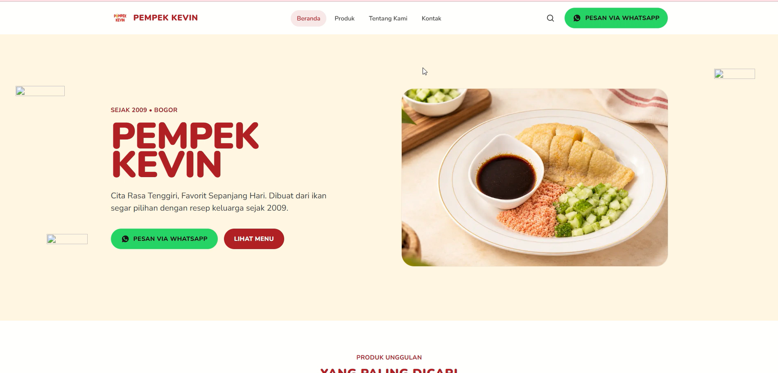
08 · DOKUMENTASI PREVIEW
Preview Katalog, setelah ditambahkan beberapa Aset Grafis

